Slide 1
Logická organizace paměti

Slide 2
Logická organizace paměti
Paměť je rozdělena na tři základní části:
Konvenční paměť (Conventional Memory) 0 – 640 KB.
Rezervovanou paměť (Reserved Memory) 640 – 1MB.
Paměť nad 1 MB

Slide 3
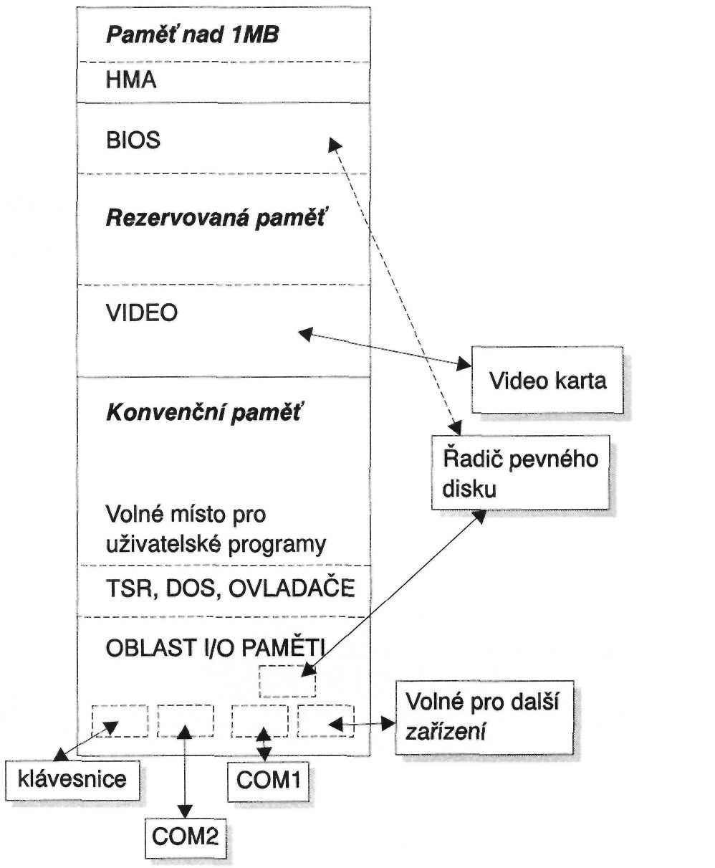

Slide 4
Konvenční paměť 0 – 640 KB
Paměť je rozdělena na dvě části:
oblast vstupně/výstupních adres.
oblast určenou pro práci programů.
Paměť I/O (0 – 1 KB) – jedná se o prostor určený pro vstupně/výstupní adresy pomocí kterých komunikuje mikroprocesor s okolím.

Slide 5
Konvenční paměť 0 – 640 KB
Programová část konvenční paměti ( 1 KB - kB):
Sloužila pro MS DOS a 16 bitové programy.
Do paměti se načítali také rezidentní programy a ovladače zařízení.
Rezidentní programy – jsou v paměti trvale a nahrával je tam sám uživatel
Ovladače zařízení – ovladače určené pro hardwarová zařízení – např. CD, myš…

Slide 6
Rezervovaná paměť od 640 KB - 1 MB
Adresy této logické části paměti (od 640 KB - 1 MB) jsou rezervovány pro technické prostředky počítače. V rezervované paměti tedy neumějí pracovat žádné programy (nepoužívají její adresy).
Je rozdělena do tří částí:
Na začátku paměti je vymezený prostor pro grafický adaptér.
Poté je prostor určený pro jednotliví BIOSy jiných komponent (jsou umístěny na rozšiřujících kartách)
Na konci paměti je prostor pro systémový BIOS

Slide 7
HMA High Memory Area
HMA je prvních 64 KB paměti nad jedním MB. Tuto paměť dokážou používat některé programy běžící pod MSDOS a také sám operační systém DOS, čímž se opět ušetří nějaká ta desítka KB v konvenční
Paměť nad 1 MB
- Slouží pro dnešní operační systémy

Slide 8
Pracovní otázky:
Co to je logická organizace paměti?
Popište k čemu slouží konvenční paměť?
Popište k čemu slouží rezervovaná paměť?

Slide 9
Použité zdroje:
HORÁK, Jaroslav. Hardwaer: učebnice pro pokročilé. 3. vydání. Brno: CP Books, a.s., 2005. ISBN 80-251-0647-0.

